Slide 1
Карта Спасателя
gazprombank.ru

Slide 2
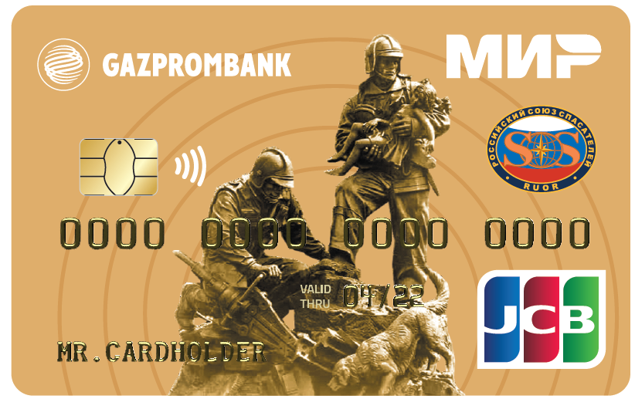
Зарплатная карта с программой лояльности на выбор
Лояльность 1. «Понятный кешбэк»
1,5% при общей сумме покупок от 5 тыс. ₽
Лояльность 2. «Умный кешбэк»
10% в категории повышенного кешбэка¹, при общей сумме покупок от 75 тыс. ₽
3% в категории повышенного кешбэка¹, при общей сумме покупок от 5 тыс. ₽ до 30 тыс. ₽
5% в категории повышенного кешбэка¹, при общей сумме покупок от 30 тыс. ₽ до 75 тыс. ₽
1% в категории стандартного кешбэка², при общей сумме покупок от 5 тыс. ₽
Возможность изменения Программы лояльности 1 раз в месяц
Минимальная сумма покупок⁴ в ТСП для начисления кешбэка/миль — 5 тыс. ₽ в месяц
Максимальный размер кешбэка — 3 тыс. ₽ в месяц
Максимальный размер миль — 3 тыс. миль в месяц
Лояльность 3. «Газпромбанк – Travel»³
4 мили за каждые 100 ₽ при покупках от 75 тыс. ₽
1 миля за каждые 100 ₽ при покупках от 5 тыс. ₽ до 30 тыс. ₽
2 мили за каждые 100 ₽ при покупках от 30 тыс. ₽ до 75 тыс. ₽
До 10 миль за каждые 100 ₽ при покупках на портале gpbtravel.ru
Лояльность 4. «Аэрофлот Бонус»
2,5 мили за каждые 100 ₽ при покупках от 5 тыс. ₽ с сервисом «ГПБ Плюс»
1,5 мили за каждые 100 ₽ при покупках от 5 тыс. ₽ без сервиса «ГПБ Плюс»
¹Категория повышенного кешбэка – определяется Банком ежемесячно индивидуально для каждого Клиента. Категория повышенного кешбэка – одна из 9 доступных категорий, в которой за Отчетный период была максимальная Сумма Покупок. ² Стандартный кешбэк начисляется при среднемесячном остатке не менее 30 тыс. ₽ на всех счетах клиента в отчетном периоде, открытых на имя клиента в филиале Банка ГПБ (АО), в котором оформлен Пакет услуг. Если доля покупок в категории повышенного кешбэка превышает 20% от общей суммы покупок в месяц, на сумму, превышающую данное значение, начисляется кешбэк 1%. ³ При среднемесячном остатке на всех счетах клиента, открытых на имя клиента в филиале Банка ГПБ (АО), в котором оформлен Пакет услуг, менее 30 тыс. ₽ начисляется не более 1 мили за каждые 100 ₽ покупок.
⁴ Категории ТСП с указанием МСС-кодов, операции в которых включаются в расчет Суммы покупок указаны в ПЛ Банка ГПБ (АО) по начислению кешбэк и ПЛ «Газпромбанк-Travel», «Аэрофлот Бонус». Сумма каждой покупки более 100 ₽ округляется до сотен в меньшую сторону. Начисление кешбэка/миль производится на округленную сумму. Возможно изменение программы лояльности по заявлению клиента. Клиент может менять опцию лояльности 1 раз в месяц. Переход с месяца, следующего за месяцем подачи заявления. Условия начисления вознаграждения по каждой ПЛ от Банка указаны в ПЛ Банка ГПБ (АО) по начислению кешбэк и ПЛ «Газпромбанк-Travel», ПЛ «Аэрофлот Бонус».

Slide 3
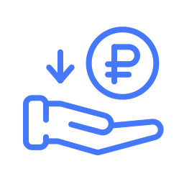
Социальный проект Карта Спасателя
Много выгоды и удобств
Скидка до 2% по кредиту и до 1,5% по рефинансированию кредита
Скидка до 4% по кредиту на покупку авто
Надбавка 0,2% по вкладам в рублях «Копить» и «Управлять» и 0,3% по Накопительному счету
Программа лояльности платежной системы «Мир»
Бесплатное предоставление 4-х дополнительных карт
Бесплатное предоставление услуги «Мобильное информирование»¹
Снятие наличных без комиссии в сторонних банкоматах до 500 тыс. ₽ в месяц
Переводы по реквизитам в мобильном приложении и интернет-банке без комиссии
Оплата ЖКУ без комиссии
Пополнение ЗП карты Банка ГПБ (АО) с карт других банков без комиссии³
Пополнение карты другого банка с ЗП карты Банка ГПБ (АО) через приложение стороннего Банка (стягивание) без комиссии
¹Бесплатное предоставление услуги «Мобильное информирование». Если пуш не доставлен, Банк направляет смс.
²При зачислении на счет карты суммы потребительского кредита/автокредита по кредитному договору, заключенному с Газпромбанком, лимит по счету карты увеличивается на сумму кредита на срок 30 к/ д, не учитывая день зачисления кредита.
³Без учета комиссии стороннего Банка.

Slide 4
Программа лояльности платежной системы «Мир»
Возвращайте деньги за свои покупки по карте «Мир»
100+ выгодных предложений каждый месяц
20% максимальный кешбэк
25+ регионов
200 магазинов-партнеров
Регистрируйтесь и привязывайте вашу карту «Мир»
к программе лояльности
Совершайте покупки у партнеров Программы
Получайте кешбэк
деньгами прямо на карту
Для присоединения к Программе лояльности необходимо:
получить карту Банка платежной системы «Мир» или являться держателем карты «Мир»
зарегистрироваться на сайте privetmir.ru
проверить корректность своих данных и данных карты в Личном кабинете

Slide 5
Кешбэк от партнеров до 50%
начисляется дополнительно к кешбэку от Банка
Примеры спецпредложений
Категории спецпредложений
Кешбэк 50%
Кешбэк 40%
На все покупки на сайте
На все покупки
Еда, супермаркеты
Услуги и сервис
Кешбэк 10%
Кешбэк до 12%
Красота
и парфюмерия
Интернет- магазины
На первую покупку
На первый заказ продуктов от 700 ₽
Кафе и рестораны
Обучение
Как воспользоваться спецпредложением
Детские товары
Дом и ремонт
1
2
3
Одежда и обувь
Электроника
Цветы и подарки
Авто
Зайти в личный кабинет
Выбрать предложение
Расплатитесь картой Газпромбанка
Развлечения и хобби
Аптеки, медицина
Раздел «кешбэк от партнеров» в мобильном приложении Банка
Программа лояльности (акции и специальные предложения от торгово-сервисных предприятий) предоставлена ООО «Свиткард» ИНН 7709459157, ОГРН 1157746485192. Адрес: 105064, г. Москва, пер Нижний Сусальный д.5, стр.4, пом.1, комн.24 Банк ГПБ (АО) не является организатором акций и не несет ответственности за выполнение организаторами акции условий проведения акции. Для начисления кешбэка покупка должна быть оплачена картой Банка ГПБ (АО) и совершена в период проведения акции. Выплата кешбэка осуществляется в течение 90 дней с момента совершения покупки посредством зачисления денежных средств на счет участника акции. В акции не принимают участия расчетные корпоративные карты, расчетные карты Федерального казначейства и предоплаченные виртуальные карты.

Slide 6
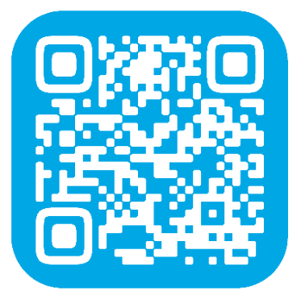
Подписка Огонь
Цена базовой подписки 199 ₽ в мес. и основные пакеты по 99 ₽ в мес.
Базовая подписка за 199 руб. в месяц
Дополнительные пакеты на выбор клиента
15% ежемесячно на 3 заказа онлайн
13% ежемесячно на 5 заказов в офлайн
+99 руб.
Авто
ОЗОН премиум: доставка курьером от 499 руб.
Возврат товара 60 дней
+99 руб.
Финансы
+99 руб.
Путешествия
Без ограничений доступ к фильмам, сериалам и ТВ программам
+169 руб.
Музыка и не только
+99 руб.
Для дома и дачи
1,5 бонуса за литр топлива и 25% кешбэк за кофе (золотой статус)
+99 руб.
Красота и здоровье
Бесплатный сервис ГПБ+
До 5000 р. кешбэк по карте, переводы до 150 тысяч по СБП, бесплатный стикер на телефон для бесконтактной оплаты
+99 руб.
Развлечения
+99 руб.
Карьера и образование
Подробней с условиями и пакетными предложениями можно ознакомиться на сайте ogon.ru

Slide 7
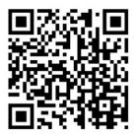
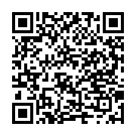
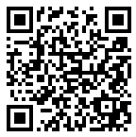
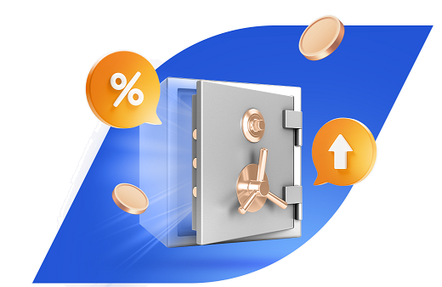
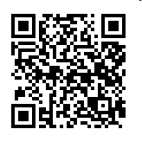
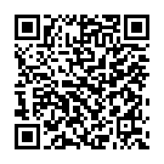
Выгодные условия по вкладам и накопительным счетам в рублях
Накопительный счет
Вклад «Копить»
до 10%
до 9,5%*
+0,3 % надбавка для ЗП клиентов
+0,2 % надбавка для ЗП клиентов
(при открытии через ДБО)
Накопительный счет «Ежедневный процент»
Вклад «Управлять»
до 5,5%
до 8%
+0,2% надбавка
для ЗП клиентов
*С учетом капитализации.
Возможность открытия через интернет-банк и мобильное приложении с надбавкой 0,2%. Значение ставки зависит от срока вклада. Подробнее на сайте gazprombank.ru

Slide 8
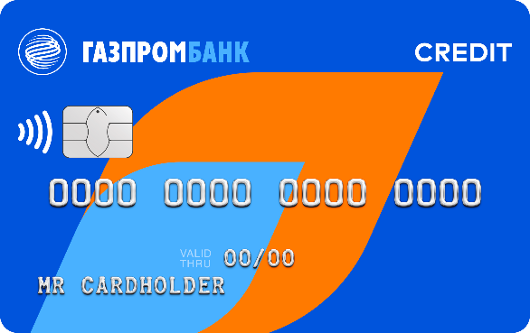
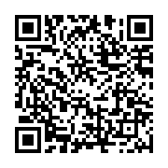
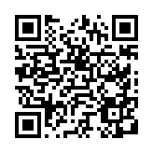
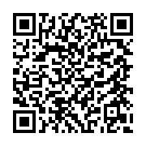
Для зарплатных клиентов кредит наличными и ипотека дешевле
Кредитная «180 дней»
Автокредит
Льготный период до 180 дней
от 2,4%
До -4 п.п скидка для ЗП клиентов
Льготный период 180 дней действует на безналичные операции по карте и не зависит от суммы трат по карте
(при открытии через ДБО)
Ипотека на новостройку
Кредит
наличными
от 11,6%
До -0,5 п.п. скидка для ЗП клиентов
от 4%
До -2 п.п. скидка для ЗП клиентов

Slide 9
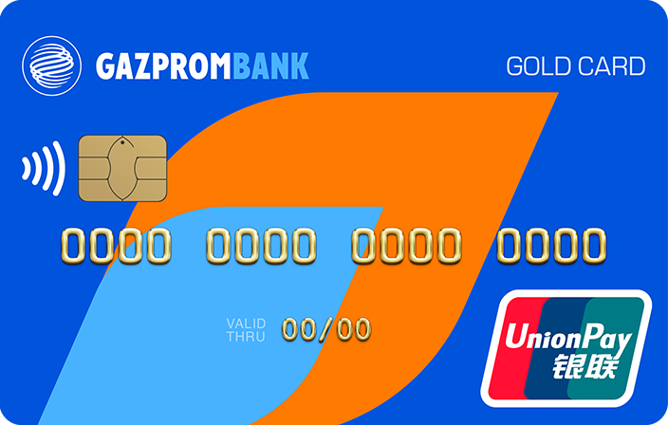
UnionPay
Международная платежная система
0 рублей
Бесплатные переводы по номеру телефона через Систему быстрых платежей до 100 тыс. ₽ в месяц¹
Пополнение ЗП карты Банка ГПБ (АО) с карт других банков без комиссии²
Пополнение карты другого банка с ЗП карты Банка ГПБ (АО) через приложение стороннего Банка (стягивание) до 150 тыс. руб. в сутки без комиссии³
Снятие наличных бесплатно до 400 тыс. руб. в сутки в Газпромбанке и банках-партнерах⁴
2500
180
Компаний-партнёров по всему миру
Стран мира принимают карты UnionPay
Оплата в интернете на российских сайтах Безналичная оплата в магазинах с Huawei Pay⁵
Еще больше выгоды:
Как получить?
Для выпуска дополнительной зарплатной карты Union Pay на физическом носителе обратитесь к вашему менеджеру или оформите заявку в офисе банка.
Стоимость выпуска карты — 5 000 ₽
Получайте кешбэк у партнеров дополнительно к программе лояльности банка
Кешбэк от платежной системы UnionPay
Подробнее на сайте gazprombank.ru
¹Свыше 100 тыс. ₽ — комиссия от суммы перевода 0,5% (макс. 1500 ₽).
²Без учета комиссии стороннего Банка.
³На сумму свыше 150 000,01 руб. в сутки — 2% (минимум 30 руб.)
⁴При зачислении на счет карты суммы потребительского кредита/автокредита по кредитному договору, заключенному с Газпромбанком, лимит по счету карты увеличивается на сумму кредита на срок 30 к/ д, не учитывая день зачисления кредита.
⁵Huawei Pay — простой и безопасный способ выполнения платежей на устройствах HUAWEI и HONOR. Добавьте ваши банковские карты в Huawei Pay, чтобы выполнять платежи одним касанием

Slide 10
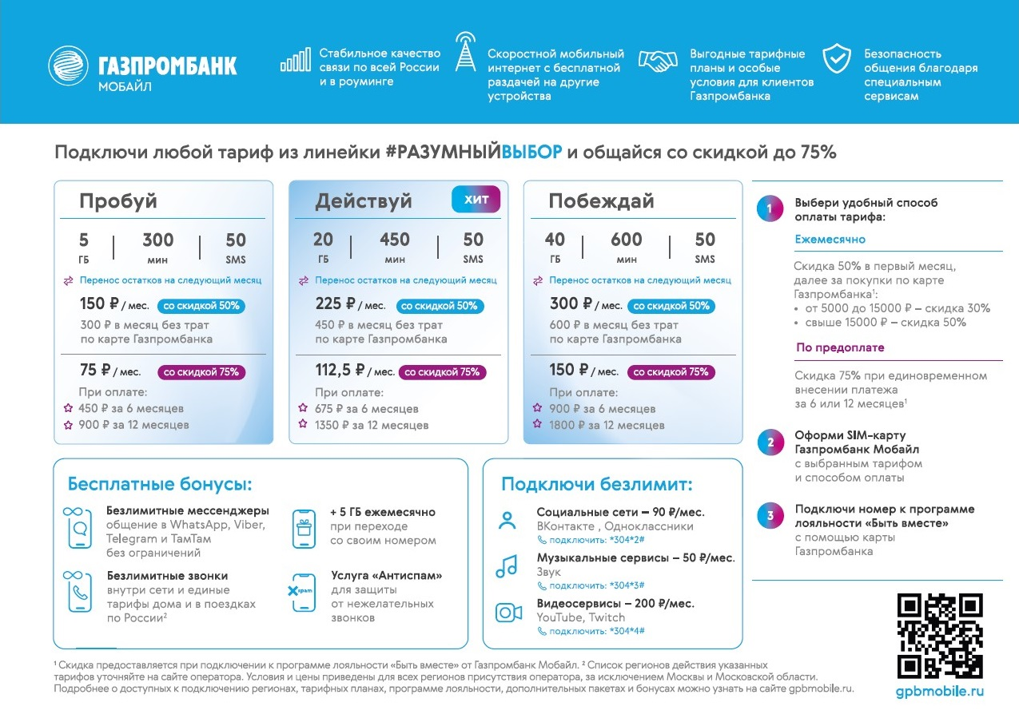

Slide 11
Гудилина Инесса Валериевна
+7 (925) 517-78-36
Inessa.Gudilina@gazprombank.ru
Телефон единой справочной службы Банка:
8 800 100 07 01
с мобильного 400
(для абонентов МТС, Билайн, МегаФон, Теле2, Мотив, Летай, Тинькофф Мобайл)
gazprombank.ru
Банк ГПБ (АО). Генеральная лицензия Банка России № 354.

